Slide 1


Slide 2






تعيين تلميذ(ة) للإجابة.
توجيهات و شرح التعليمات.
عرض فيديو.
المرور بين الصفوف للمساعدة
و تصحيح الإنجازات.
عمل في ثنائيات.
نهاية الشريط، المرور إلى الشريحة الموالية.

Slide 3

تنظيم حصص الأسبوع
اليوم 4 -
اليوم1 -
أنشطة اعتيادية (10د).
ورشة القراءة: استثمار النص 50د.
إملاء (25د).
أنشطة اعتيادية (10د).
معجم (25د).
ورشة الاستماع والتحدث (30د).
الكلمات البصرية+ القراءة المشتركة(20د) .
اليوم 5 -
اليوم 2 -
أنشطة اعتيادية (10د)
ورشة القراءة (40د)
التعبير الكتابي (35د)
أنشطة اعتيادية (10د).
ورشة الاستماع والتحدث 30د).
ورشة القراءة (45د).
اليوم 6 -
اليوم 3 -
أنشطة اعتيادية (10د)
ورشة القراءة: الطلاقة و الفهم (30د)
استماع و تحدث: توليف (15د)
التعبير الكتابي: (30د)
أنشطة اعتيادية (10د).
ورشة الاستماع والتحدث (30د).
ورشة القراءة (45د).
Révision
Lecture offerte

Slide 4







هيكلة حصة اليوم
- 01 النشاط الاعتيادي
طلاقة.
- 02 الاستماع والتحدث
أعظم هدية: توظيف الفعل الكلام «أعبر عن المشاعر» وتشخيص الحكاية.
- 03قراءة: أول هدية ج2:
  التوقع والتحقق.
  القراءات الفردية.
  الفهم العام.

Slide 5

عند نهاية الحصة
على الأقل % 80 من المتعلمين سيكونون قادرين على:
توظيف الفعل الكلامي « أعبر عن المشاعر» و تشخيص مقاطع من الحكاية؛
توقع مضمون النص «أول هدية ج 2» والتحقق منه، قراءة بطلاقة وبشكل معبر.
الفهم العام من خلال الإجابة عن أسئلة الفهم العام.

Slide 6



مرحبا بكم. سننطلق في حصة اللغة العربية .
اختــتام الحــصة
قراءة
استـماع وتحدث
افتتاح الحصة

Slide 7

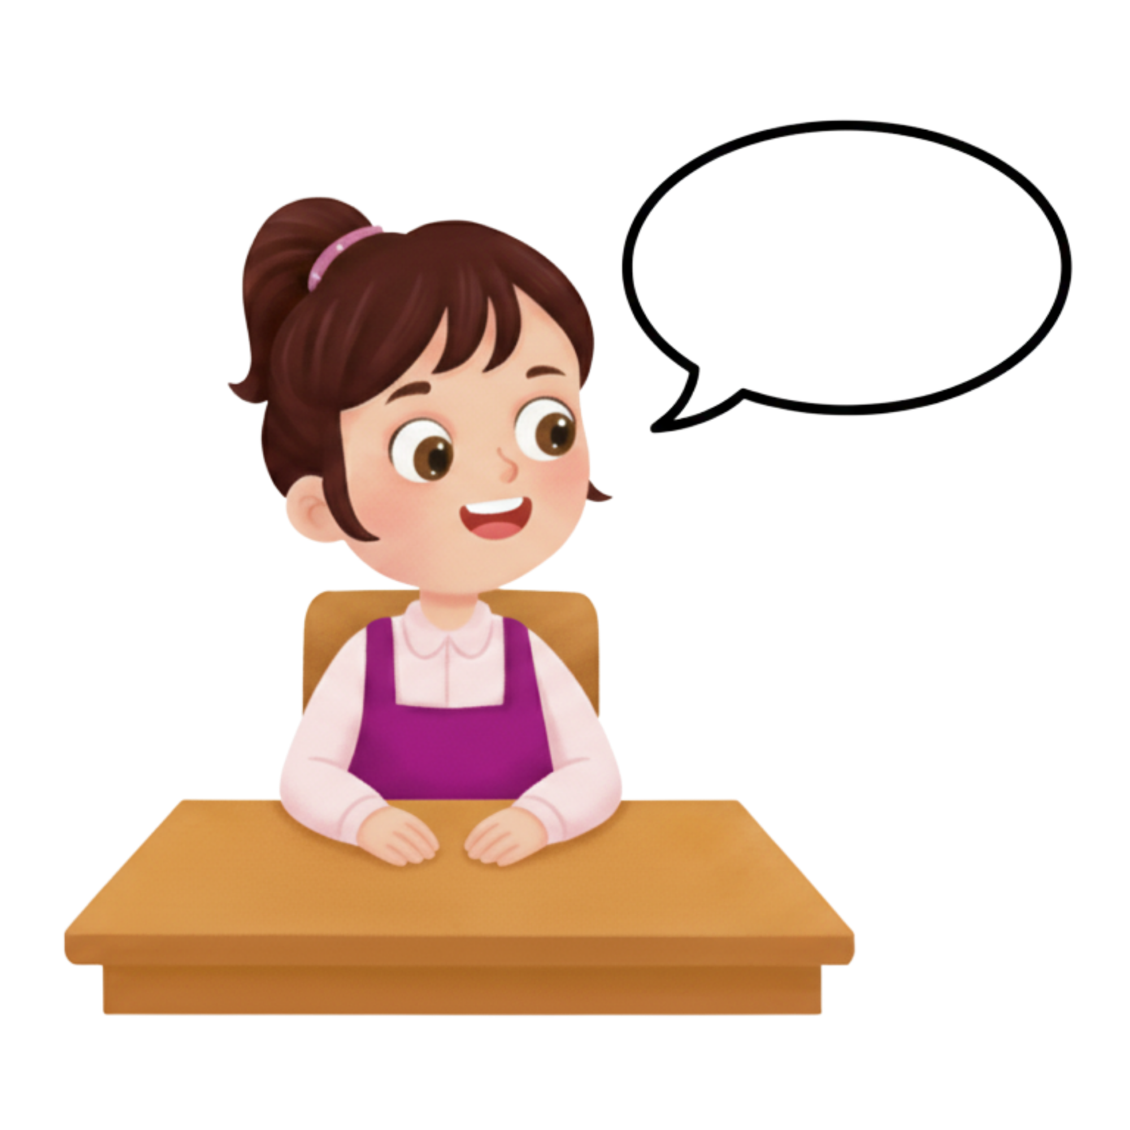

قبل أن نبدأ حصة اليوم نتذكر شروط الحصول على نجمة التميز.
اختــتام الحــصة
قراءة
استماع وتحدث
افتتاح الحصة
أُنْصِتُ وأَنْتَبِهُ جَيِّداً لِلدَّرْسِ.
أُشارِكُ دونَ ٱلْخَوْفِ مِنَ ٱلْخَطَأِ.
دونَ أَنْ أَقِفَ، أَرْفَعُ أُصْبُعي لِلْإجابَةِ.

Slide 8


ضعوا اللوحة والكراسة في القمطر.
اختــتام الحــصة
قراءة
استـماع وتحدث
افتتاح الحصة

Slide 9

افتتاح الحصة
افتتاح الحصة
طلاقة

Slide 10
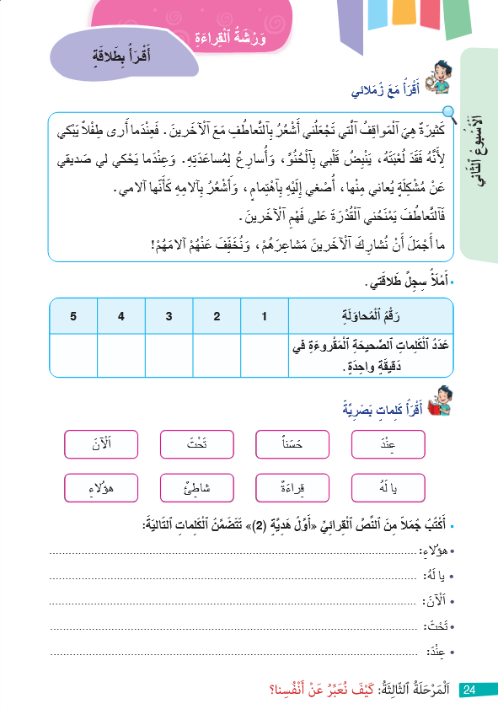

نبدأ بالواجب المنزلي. سأعين من يقرأ الجملة التي وجدها؟ نبدأ بالكلمة "هؤلاء".
بالنسبة للنص، يدعو التلاميذ لمواصلة التدرب في المنزل لبلوغ درجة الطلاقة.
اختــتام الحــصة
قراءة
استـماع وتحدث
افتتاح الحصة

Slide 11
نواصل التدرب على قراءة فقرة بدقة وسرعة. نتذكر شروط القراءة بطلاقة.
اختــتام الحــصة
قراءة
استـماع وتحدث
افتتاح الحصة
أَنْطِقُ ٱلْكَلِماتِ بِشَكْلٍ صَحيحٍ؛
أَسْتَرْسِلُ بِوَصْلِ ٱلْكَلِماتِ بَعْضها بِبَعْضٍ؛
لا أَنْطِقُ هَمْزَةَ ٱلْوَصْلِ وَسَطَ ٱلْكَلامِ؛
أَلْتَزِمُ ٱلْوَقْفَ عِنْدَ عَلاماتِ ٱلتَّرْقيمِ.
أَقْرَأُ بِشَكْلٍ مُعَبِّرٍ.

Slide 12
نواصل التدرب على قراءة فقرة بدقة وسرعة. سأسحب 5أسماء. أنادي على التلميذ الأول.
اختــتام الحــصة
قراءة
استـماع وتحدث
افتتاح الحصة
اَلْمَشاعِرُ ٱلْإيجابِيَّةُ
اَلْمَشاعِرُ ٱلْإيجابِيَّةُ مَشاعِرُ جَميلَةٌ وَمُمْتِعَةٌ، تَغْمُرُنا بِٱلسَّعادَةِ وَٱلرِّضا مِثْلَ ٱلْفَرَحِ ٱلَّذي يَنْبُعُ مِنْ تَجارِبَ جَميلَةٍ وَمُمْتِعَةٍ يَعيشُها ٱلْإِنْسانُ. لَعَلَّ كُلُّ واحِدٍ مِنّا يَتَذَكَّرُ أَجْمَلَ تَجْرِبَةٍ شَعَرَ فيها بِٱلسَّعادَةِ.
أَمّا ٱلشَّوْقُ فَهُوَ حَنينُ ٱلْقَلْبِ لِمَنْ نُحِبُّهُمْ، يَدْفَعُنا لِلِقائِهِم وَتَقْديرِ وُجودِهِمْ. بَيْنَما ٱلرَّحْمَةُ فَهِيَ مِنْ أَجْمَلِ ٱلْمَشاعِرِ، تَجْعَلُنا طَيِّبينَ مَعَ ٱلْبَشَرِ وَٱلْحَيَواناتِ فَنُعامِلُهُمْ بِرِفْقٍ وَلُطْفٍ.

Slide 13

الآن سنمر لتحدي الطلاقة. سأسحب 5أسماء.
اختــتام الحــصة
قراءة
استـماع وتحدث
افتتاح الحصة
تَحَدّي ٱلطَّلاقَةِ

Slide 14
من يجيب عن السؤال التالي؟ (20 ثانية للتفكير)
اختــتام الحــصة
قراءة
استـماع وتحدث
افتتاح الحصة
ما ٱلشُّعورُ ٱلَّذي يَجْعَلُنا طَيِّبينَ مَعَ ٱلْبَشَرِ وٱلْحَيَوانِ؟

Slide 15
من يقرأ الجواب؟
اختــتام الحــصة
قراءة
استـماع وتحدث
افتتاح الحصة
اَلشُّعورُ ٱلَّذي يَجْعَلُنا طَيِّبينَ مَعَ ٱلْبَشَرِ وٱلْحَيَوانِ وَيَدْفَعُنا لِتَخْفيفِ ٱلْأَلَمِ عَنْهُمْ هُوَ: اَلرَّحْمَةُ.

Slide 16
أبطال الطلاقة اليوم هم ...........................................................................
اختــتام الحــصة
قراءة
استـماع وتحدث
افتتاح الحصة
تَحَدّي ٱلطَّلاقَةِ

Slide 17
استماع وتحدث
استماع وتحدث
أعظم هدية: توظيف الفعل الكلامي «أعبر عن المشاعر» وتشخيص الحكاية.

Slide 18
نمر إلى الاستماع والتحدث، ستتدربون على «التعبير عن المشاعر» ثم على تشخيص بعض مقاطع الحكاية.
اختــتام الحــصة
قراءة
استـماع وتحدث
افتتاح الحصة
أَعْظَمُ هَدِيَّةٍ

Slide 19

عندما نعبر عن المشاعر نستعمل عبارات مثل
اختــتام الحــصة
قراءة
استـماع وتحدث
افتتاح الحصة
- وَكَمْ كانَتْ فَرْحَتي كَبيرَةً، عِنْدَما .............................
- اِنْتابَني ٱلْحُزْنُ لِأَنَّني ..............................................
- وَقَدْ كُنْتُ مُعْجَباً كَثيراً بِـ ........................................
- شَعَرْتُ بِٱلْخَوْفِ لَمّا ..............................................

Slide 20
من يذكر مواقف نحتاج فيها للتعبير عن المشاعر؟ من يذكر موقفا عاشه؟ (دقيقتان).
اختــتام الحــصة
قراءة
استـماع وتحدث
افتتاح الحصة
مَواقِفُ أُعَبِّرُ فيها عَنْ مَشاعِري

Slide 21
ستتدربون على التعبير عن المشاعر في حوار. سأقدم حوارا رفقة التلميذ ...
اختــتام الحــصة
قراءة
استـماع وتحدث
افتتاح الحصة
أُنْصِتُ لِلْحِوارِ

Slide 22


الحوار
اختــتام الحــصة
قراءة
استـماع وتحدث
افتتاح الحصة
أَنا فَرِحٌ جِدّاً لِأَنَّني حَصَلْتُ عَلى بِدْلَةٍ جَديدَةٍ وَمُناسِبَةٍ لِحُضورِ ٱلْحَفْلِ ٱلَّذي سَتُنَظِّمُهُ مَدْرَسَتُنا غَداً. إِنَّهُ حَقّاً شُعورٌ رائِعٌ !
تَبْدو عَلَيْكَ عَلاماتُ ٱلسَّعادَةِ يا ...، ما ٱلسَّبَبُ؟

Slide 23
الآن دوركم؛ كل واحد يتحاور مع صديقه باستعمال هذه العبارات.
اختــتام الحــصة
قراءة
استـماع وتحدث
افتتاح الحصة
أَنا فَرِحٌ جِدّاً لِأَنَّني حَصَلْتُ عَلى بِدْلَةٍ جَديدَةٍ وَمُناسِبَةٍ لِحُضورِ ٱلْحَفْلِ ٱلَّذي سَتُنَظِّمُهُ مَدْرَسَتُنا غَداً. إِنَّهُ حَقّاً شُعورٌ رائِعٌ !
تَبْدو عَلَيْكَ عَلاماتُ ٱلسَّعادَةِ يا ...، ما ٱلسَّبَبُ؟

Slide 24


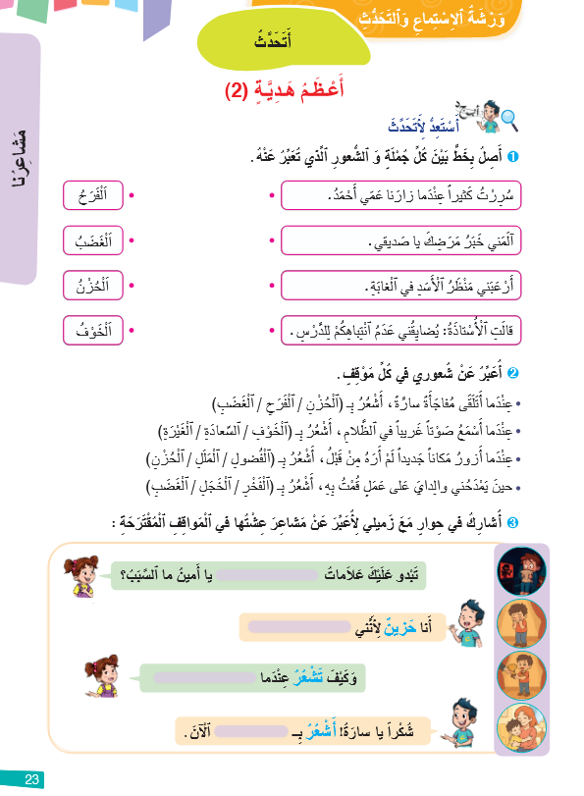
خذوا الكراسة ص 23. من يقرأ التعليمة؟ ما المطلوب؟ أنجزوا بشكل ثنائي. (دقيقتان).
يختار التلاميذ موقفا وينتجون حوارا مناسبا له. الموقف الأول: الخوف.
اختــتام الحــصة
قراءة
استـماع وتحدث
افتتاح الحصة

Slide 25
سأعين ثنائيا لعرض الحوار. سيشارك الجميع. انتبهوا. (ثنائيان أو ثلاثة).
اختــتام الحــصة
قراءة
استـماع وتحدث
افتتاح الحصة
تَبْدو عَلَيْكَ عَلاماتُ يا أَمينُ، ما ٱلسَّبَبُ؟
أَنا ........... لأَنَّني
لا ...................
شُكْراً يا سارَةَ! أَشْعُرُ الْآنَ.

Slide 26
هذا جواب آخر. من يقرأ الحوار؟ أنت مجد وأنت ندى.
اختــتام الحــصة
قراءة
استـماع وتحدث
افتتاح الحصة
تَبْدو عَلَيْكَ عَلاماتُ يا أَمينُ، ما ٱلسَّبَبُ؟
أَنا خائِفٌ لأَنَّني
الْخَوْفِ
أَتَخَيَّلُ أَشْباحاً تَقْتَرِبُ مِنّي.
لا تَخَفْ، إِنَّها غَيْرُ واقِعِيَّةٍ. ثُمَّ لا تَبْقَ وحيداً في الظَّلامِ.
شُكْراً يا سارَةُ! أَشْعُرُ بِٱلطُّمَأْنينَةِ ٱلْآنَ.

Slide 27
لنتذكر الحكاية. سأعرض عليكم مشاهد وأنتم تتذكرون أحداثها. سأرى من استطاع تذكر كل الحكاية.
اختــتام الحــصة
قراءة
استـماع وتحدث
افتتاح الحصة
تَذَكُّرُ ٱلْحِكايَةِ

Slide 28




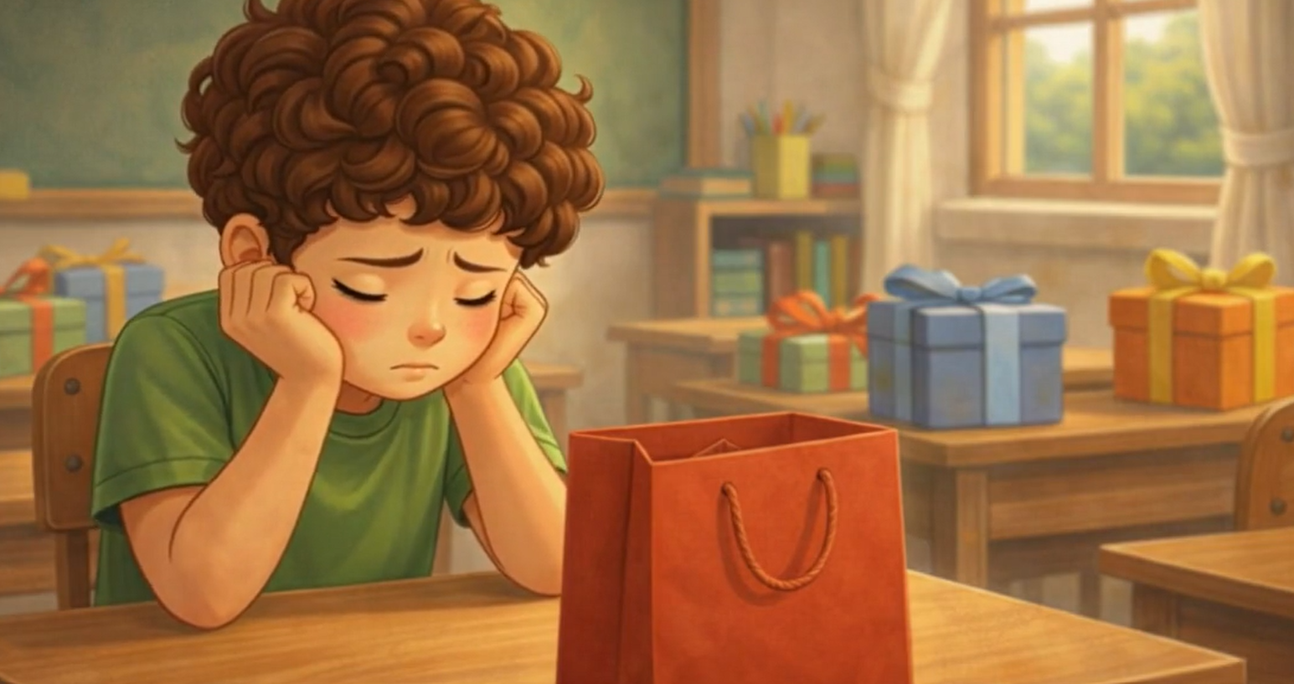

هذه مشاهد الحكاية. من يسرد الحكاية؟ أمامكم دقيقة للتفكير.
اختــتام الحــصة
قراءة
استـماع وتحدث
افتتاح الحصة

Slide 29
أحسنتم ،سنمر الآن لتشخيص بعض مقاطع الحكاية. نحتاج لمن يشخص دور: عماد، الأصدقاء، الأستاذة، إبراهيم.
اختــتام الحــصة
قراءة
استـماع وتحدث
افتتاح الحصة
إِبْراهيمُ
عِمادٌ
اَلْأدْوارُ
اَلتَّلاميذُ
اَلْأُسْتاذَةُ

Slide 30
أحسنتم ، من يشخص المقطع المناسب لهذا المشهد؟
يستعمل المتعلمون تعابير الوجه وحركات اليدين والجسد أثناء التشخيص ...
اختــتام الحــصة
قراءة
استـماع وتحدث
افتتاح الحصة

Slide 31
أحسنتم ، من يشخص دور الأستاذة؟
يستعمل المتعلمون تعابير الوجه وحركات اليدين والجسد أثناء التشخيص ...
اختــتام الحــصة
قراءة
استـماع وتحدث
افتتاح الحصة

Slide 32
هذا مشهد آخر.
اختــتام الحــصة
قراءة
استـماع وتحدث
افتتاح الحصة

Slide 33
مقطع آخر، سأعين من يشخصه.
اختــتام الحــصة
قراءة
استـماع وتحدث
افتتاح الحصة

Slide 34

فسحة قصيرة

Slide 35
قفوا. ابدؤوا عند الإشارة
اختــتام الحــصة
قراءة
استـماع وتحدث
افتتاح الحصة
نُنْشِدُ الْقَصيدَةَ " أُغْنِيَّةٌ لِبِلادي"

Slide 36
قراءة
قراءة: النص (أول هدية الجزء 2 ص 24)
  التوقع والتحقق.
  القراءات الفردية.
  الفهم العام.

Slide 37
اليوم سنقرأ نصا جديدا (الجزء الثاني من النص (أول هدية)).
اختــتام الحــصة
قراءة
استـماع وتحدث
افتتاح الحصة
أَوَّلُ هَدِيَّةٍ

Slide 38
قبل ذلك من يذكر بمضامين الجزء الأول؟ أساعدكم بأسئلة.
اختــتام الحــصة
قراءة
استـماع وتحدث
افتتاح الحصة
1- ما ٱلْفَتْرَةُ ٱلَّتي تَحْكي عَنْها ٱلْفَتاةُ في ٱلنَّصِّ؟
2- ما سَبَبُ حَيْرَةِ ٱلْفَتاةِ بَعْدَ شِفائِها؟
3- لِماذا تُريدُ ٱلْفَتاةُ تَقْديمَ هَدِيَّةٍ لِأُسْرَتِها؟

Slide 39
قبل أن نقرأ الجزء الثاني من النص، سنتعلم كلمات تساعدنا على فهمه. من يقرأ؟
اختــتام الحــصة
قراءة
استـماع وتحدث
افتتاح الحصة
في غَمْرَةِ
هِوايَةٌ
خَلّابٌ

Slide 40
انتبهوا، من يقرأ معنى «خلابٌ»؟ (تلميذان).
اختــتام الحــصة
قراءة
استـماع وتحدث
افتتاح الحصة
خَلّابٌ: جَميلٌ جِدّاً.

Slide 41
من يقرأ معنى «هواية»؟ (تلميذان)
اختــتام الحــصة
قراءة
استـماع وتحدث
افتتاح الحصة
هِوايَةٌ (هَوِيَ يَهْوى): نَشاطٌ يُمارَسُ أَوْقاتَ ٱلْفَراغِ بِدافِعِ الْمُتْعَةِ.

Slide 42
من يقرأ معنى «في غمرة»؟ (تلميذان)
اختــتام الحــصة
قراءة
استـماع وتحدث
افتتاح الحصة
في غَمْرَةِ حَيْرَتي: في شِدَّةِ حَيْرَتي وَأَثْناءَها.
مثالٌ: في غَمْرَةِ ٱلْفَرَحِ، عانَقَتِ ٱلْفَتاةُ أُمَّها.

Slide 43
من يقرأ المفردات التي شرحناها؟
اختــتام الحــصة
قراءة
استـماع وتحدث
افتتاح الحصة
في غَمْرَةِ
هِوايَةٌ
خَلّابٌ

Slide 44
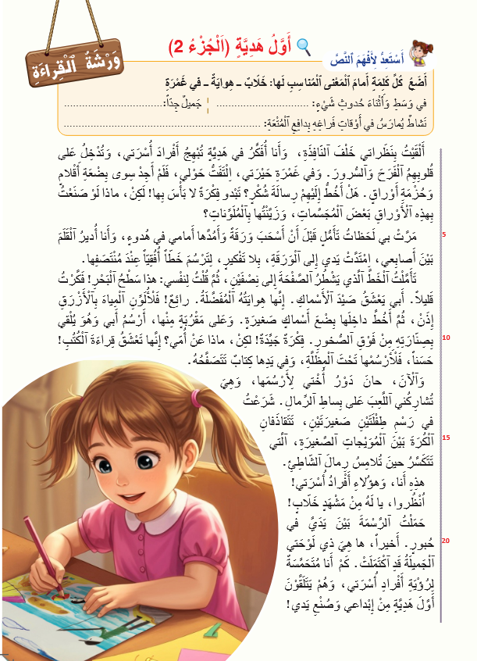
من خلال الصورة والعنوان ومضمون الجزء الأول، ما الهدية التي تتوقعون أن تقدمها الفتاة لأفراد أسرتها؟
اختــتام الحــصة
قراءة
استـماع وتحدث
افتتاح الحصة
أَتَوَقَّعُ أَنْ تُقَدِّمَ ٱلْفَتاةُ .......

Slide 45
سأعين ثنائيا ليتقاسم معنا توقعه؟ ما الذي جعلكما تتوقعان ذلك؟
يحتفظ بالتوقعات إلى حين التحقق منها.
اختــتام الحــصة
قراءة
استـماع وتحدث
افتتاح الحصة
أَتَوَقَّعُ أَنْ تُقَدِّمَ ٱلْفَتاةُ .......

Slide 46
خذوا الصفحة 25، سنقرأ الجزء الثاني من النص. نتذكر بعض شروط القراءة بشكل معبر.
اختــتام الحــصة
قراءة
استـماع وتحدث
افتتاح الحصة
كَيْفَ أَقْرَأُ قِراءَةً مُعَبِّرَةً؟
- أَسْتَخْدِمُ نَبْرَةً وَصَوْتاً يُناسِبانِ ٱلْمَعْنى وٱلْمَشاعِرَ.
مثالٌ: إِذا كانَتْ إِحْدى ٱلشَّخْصِيّاتِ غاضِبَةً أَقْرَأُ بِصَوْتٍ عالٍ يُعَبِّرُ عَنِ ٱلْغَضَبِ.
-أَسْتَعْمِلُ تَعابيرَ ٱلْوَجْهِ وَحَرَكاتِ ٱلْجَسَدِ.

Slide 47
سأقرأ. تابعوا معي وأنتم تضعون أصابعكم تحت كل كلمة أقرؤها لتتحققوا من توقعاتكم.
اختــتام الحــصة
قراءة
استـماع وتحدث
افتتاح الحصة

Slide 48
سأعين من يقرأ؟– تابع(ي). -ارفعوا أيديكم حين تسمعون كلمةً لا تفهمونها. (15 دقيقة)
اختــتام الحــصة
قراءة
استـماع وتحدث
افتتاح الحصة

Slide 49
نعود إلى توقعاتنا، من كان توقعه قريبا من أحداث النص؟
اختــتام الحــصة
قراءة
استـماع وتحدث
افتتاح الحصة

Slide 50
من يقرأ هذا المقطع بشكل معبر؟ (الشخصية سعيدة ومعجبة برسمتها)
اختــتام الحــصة
قراءة
استـماع وتحدث
افتتاح الحصة
هذِهِ أَنا، وَهؤُلاءِ أَفْرادُ أُسْرَتي! اُنْظروا يا لَهُ مِنْ مَشْهَدٍ خَلّابٍ!

Slide 51
من يقرأ السؤال الأول؟ عودوا إلى النص وابحثوا عن الجواب. دقيقة للتفكير والبحث.
اختــتام الحــصة
قراءة
استـماع وتحدث
افتتاح الحصة
ما ٱلْهِوايَةُ ٱلَّتي يُفَضِّلُها كُلُّ فَرْدٍ مِنْ أَفْرادِ ٱلْأُسْرَةِ؟

Slide 52
من يتقاسم جوابه؟ ما المقطع من النص الذي يثبت ذلك؟
اختــتام الحــصة
قراءة
استـماع وتحدث
افتتاح الحصة
ما ٱلْهِوايَةُ ٱلَّتي يُفَضِّلُها كُلُّ فَرْدٍ مِنْ أَفْرادِ ٱلْأُسْرَةِ؟

Slide 53
نتحقق من الإجابات. من يقرأ؟
اختــتام الحــصة
قراءة
استـماع وتحدث
افتتاح الحصة
اَلْأَبُ يَهْوى صَيْدَ ٱلْأَسْماكِ، وَٱلْأُمُّ تَعْشَقُ قراءَةَ ٱلْكُتُبِ، أَمّا ٱلْأُخْتُ فَتَهْوى ٱللَّعِبَ وَقِراءَةَ ٱلْقِصَصِ.

Slide 54
من يقرأ السؤال الثاني؟ عودوا إلى النص وابحثوا عن الجواب.
اختــتام الحــصة
قراءة
استـماع وتحدث
افتتاح الحصة
ما شُعورُ ٱلْفَتاةِ وَهِيَ تَحْمِلُ رَسْمَتَها بَيْنَ يَدَيْها؟

Slide 55
من يتقاسم جوابه؟ من يقرأ العبارة الذي تثبت ذلك؟
اختــتام الحــصة
قراءة
استـماع وتحدث
افتتاح الحصة
ما شُعورُ ٱلْفَتاةِ وَهِيَ تَحْمِلُ رَسْمَتَها بَيْنَ يَدَيْها؟

Slide 56
نتحقق من الإجابات
اختــتام الحــصة
قراءة
استـماع وتحدث
افتتاح الحصة
شَعَرَتِ ٱلْفَتاةُ وَهِيَ تَحْمِلُ رَسْمَتَها بِٱلْحُبورِ.

Slide 57
اختتام الحصة
اختتام الحصة
ماذا تعلمت اليوم؟
الواجب المنزلي

Slide 58
ماذا تعلمتم خلال هذه الحصة؟
اختــتام الحــصة
قراءة
استـماع وتحدث
افتتاح الحصة
في هَذِهِ ٱلْحِصَّةِ
قَرَأْنا نَصّاً بِعُنْوانِ ...
تَعَلَّمْتُ أَساليبَ التَّعْبيرِ عَنِ نَسْتَعْمِلُ عِباراتٍ مِثْلَ .......

Slide 59
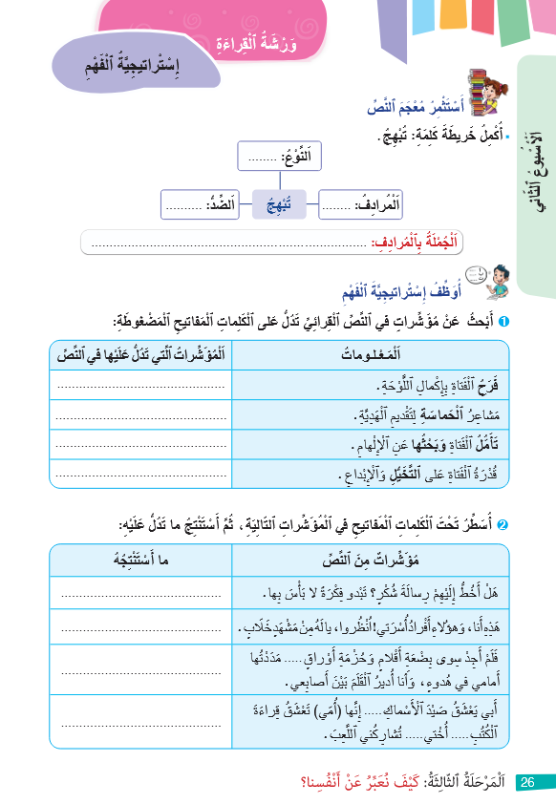
اقرؤوا النص في بيوتكم ثم أجيبوا عن سؤال المعجم. ضعوا علامة أمامه.
اختــتام الحــصة
قراءة
استـماع وتحدث
افتتاح الحصة

Slide 60


إلى اللقاء في الحصة المقبلة.
اختــتام الحــصة
قراءة
استـماع وتحدث
افتتاح الحصة

Slide 61
بناء على إنجازات المتعلمين خلال الممارسة المستقلة
ما تقديرك لنسبة التحكم في هدف الدرس؟
تسجل النسبة على صفحة اليوم من مذكرة الأستاذ.

